Slide 1

Programação Orientada a Objetos
Módulo 4
Aula 6 – Polimorfismo
Prof. André Marcelo Panhan

Slide 2
Conteúdo
  Controle de Ponto
  Modelagem dos funcionários
  É UM (extends)
  Melhorando o controle de ponto

Slide 3
Polimorfismo
Controle de Ponto
  O sistema do banco deve possuir um controle de ponto para registrar a entrada e saída dos funcionários.
  O pagamento dos funcionários depende dessas informações.

Slide 4
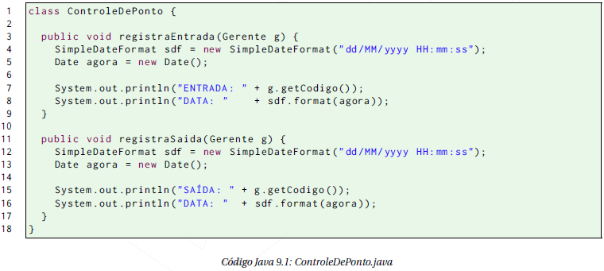
Polimorfismo
Controle de Ponto
  Podemos definir uma classe para implementar o funcionamento de um relógio de ponto.

Slide 5
Polimorfismo
Controle de Ponto
  A classe ControleDePonto possui dois métodos: o primeiro para registrar a entrada e o segundo para registrar a saída dos gerentes do banco.
  Contudo, esses dois métodos não são aplicáveis aos outros tipos de funcionários.

Slide 6
Polimorfismo
Controle de Ponto
  Seguindo essa abordagem, a classe ControleDePonto precisaria de um par de métodos para cada cargo.
  Então, a quantidade de métodos dessa classe seria igual a quantidade de cargos multiplicada por dois.
  Imagine que no banco exista 30 cargos distintos. Teríamos 60 métodos na classe ControleDePonto.

Slide 7
Polimorfismo
Controle de Ponto
  Os procedimentos de registro de entrada e saída são idênticos para todos os funcionários.
  Consequentemente, qualquer alteração na lógica desses procedimentos implicaria na modificação de todos os métodos da classe ControleDePonto.
  Além disso, se o banco definir um novo tipo de funcionário, dois novos métodos praticamente idênticos aos que já existem teriam de ser adicionados na classe ControleDePonto.

Slide 8
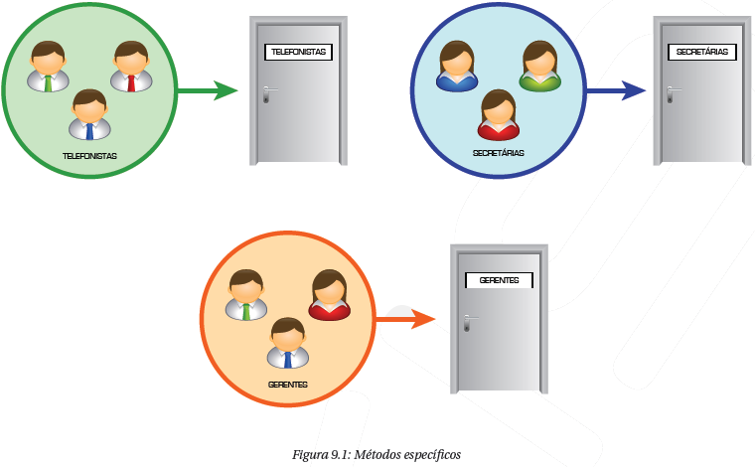
Polimorfismo
Controle de Ponto
  Analogamente, se um cargo deixar de existir, os dois métodos correspondentes da classe ControleDePonto deverão ser retirados.

Slide 9
Polimorfismo
Modelagem dos funcionários
  Com o intuito inicial de reutilizar código, podemos modelar os diversos tipos de funcionários do banco utilizando o conceito de herança.
  Funcionario
    Gerente
    Telefonista

Slide 10
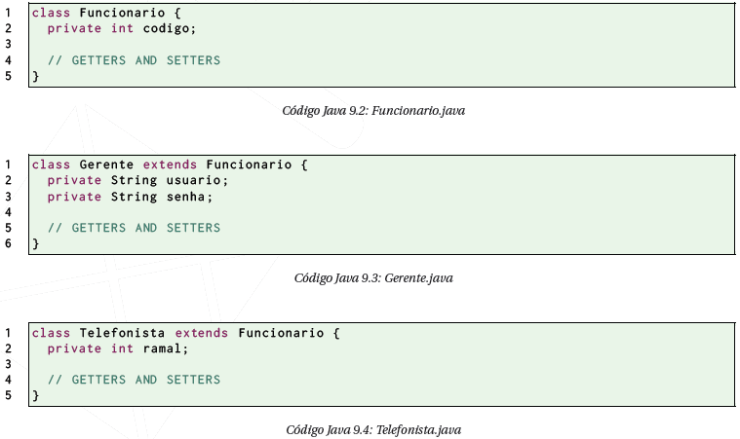
Polimorfismo
Modelagem dos funcionários

Slide 11
Polimorfismo
É UM (extends)
  Além de gerar reaproveitamento de código, a utilização de herança permite que objetos criados a partir das classes específicas sejam tratados como objetos da classe genérica.
  Em outras palavras, a herança entre as classes que modelam os funcionários permite que objetos criados a partir das classes Gerente ou Telefonista sejam tratados como objetos da classe Funcionario.

Slide 12

Polimorfismo
É UM (extends)
  No código da classe Gerente utilizamos a palavra extends.
  Ela pode ser interpretada como a expressão:
    É UM ou É UMA.

Slide 13
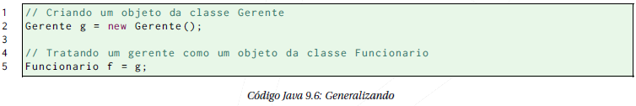
Polimorfismo
É UM (extends)
  Como está explícito no código que todo gerente é um funcionário então podemos criar um objeto da classe Gerente e tratá-lo como um objeto da classe Funcionario também.
  Em alguns lugares do sistema do banco será mais vantajoso tratar um objeto da classe Gerente como um objeto da classe Funcionario.

Slide 14
Polimorfismo
Melhorando o controle de ponto
  O registro da entrada ou saída não depende do cargo do funcionário.
  Não faz sentido criar um método que registre a entrada para cada tipo de funcionário, pois eles serão sempre idênticos.
  Analogamente, não faz sentido criar um método que registre a saída para cada tipo de funcionário.

Slide 15
Polimorfismo
Melhorando o controle de ponto
  Dado que podemos tratar os objetos das classes derivadas de Funcionario como sendo objetos dessa classe, podemos implementar um método que seja capaz de registrar a entrada de qualquer funcionário independentemente do cargo.

Slide 16
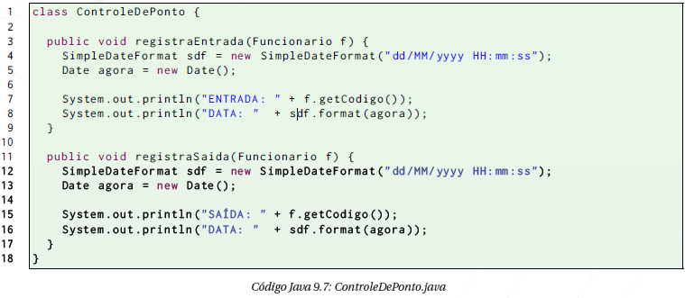
Polimorfismo
Melhorando o controle de ponto
  Analogamente, podemos fazer o mesmo para o procedimento de saída.

Slide 17
Polimorfismo
Melhorando o controle de ponto
  Os métodos registraEntrada() e registraSaida() recebem referências de objetos da classe Funcionario como parâmetro.
  Consequentemente, podem receber referências de objetos de qualquer classe que deriva direta ou indiretamente da classe Funcionario.
  A capacidade de tratar objetos criados a partir das classes específicas como objetos de uma classe genérica é chamada de polimorfismo.

Slide 18
Polimorfismo
Melhorando o controle de ponto
  Aplicando a ideia do polimorfismo no controle de ponto, facilitamos a manutenção da classe ControleDePonto.
  Qualquer alteração no procedimento de entrada ou saída implica em alterações em métodos únicos.

Slide 19
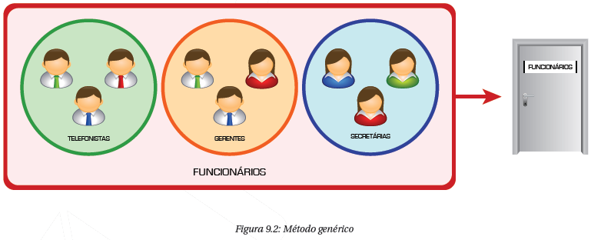
Polimorfismo
Melhorando o controle de ponto
  Além disso, novos tipos de funcionários podem ser definidos sem a necessidade de qualquer alteração na classe ControleDePonto.
  Analogamente, se algum cargo deixar de existir, nada precisará ser modificado na classe ControleDePonto.

Slide 20
Polimorfismo
Exercícios de Fixação
  Crie um projeto no Eclipse chamado Polimorfismo.
  Defina uma classe genérica para modelar as contas do banco com o atributo saldo, com métodos Getters e Setters.
  Defina duas classes específicas para dois tipos de contas do banco: poupança e corrente.
    A classe poupanca deve possuir o atributo diaDoAniversario e os métodos Getters e Setters.
    A classe corrente deve possuir o atributo limite e os métodos Getters e Setters

Slide 21
Polimorfismo
Exercícios de Fixação
  Defina uma classe GerarSaldos para imprimir o saldo dos vários tipos de conta do banco.
  Faça um teste para o gerador de saldos.

Slide 22
Próxima Aula
Classes Abstratas
  Classes Abstratas
  Métodos Abstratos

